Slide 1


Nouveau Site web
Site Hybride Drive2store Date de sortie le 20 mai 2020

Slide 2
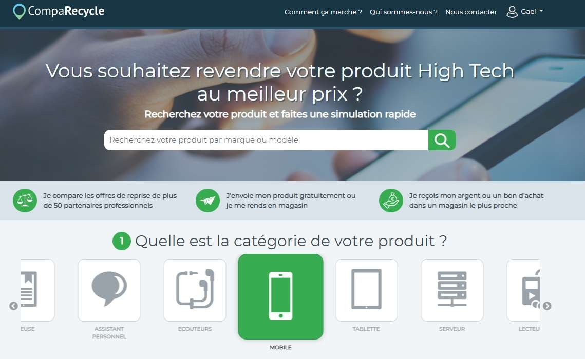
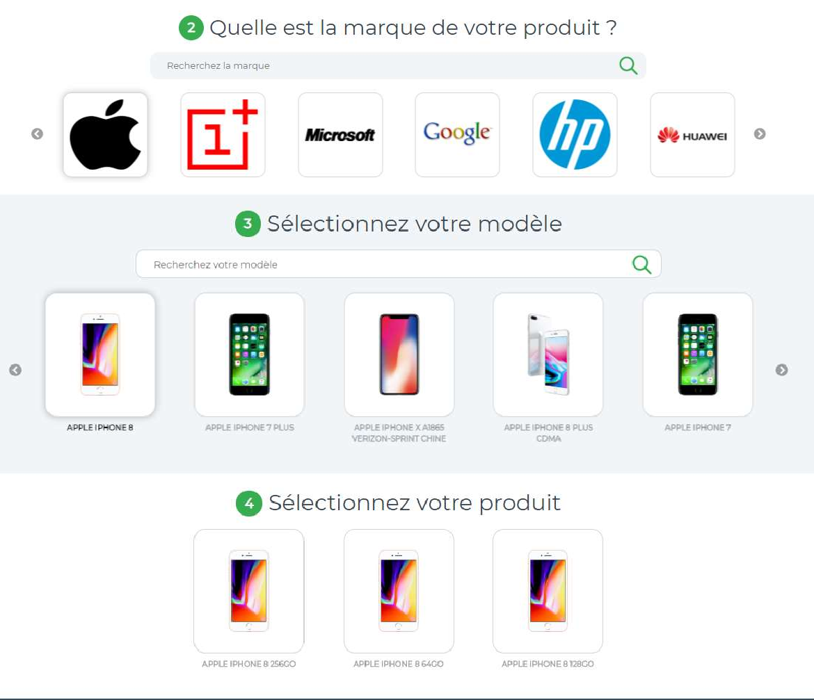
Plusieurs options de recherche
Barre dynamique
Ou par catégorie

Slide 3
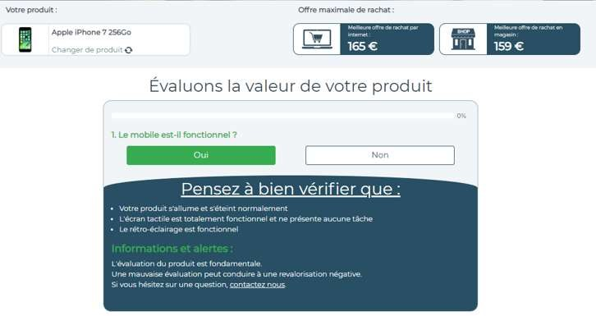
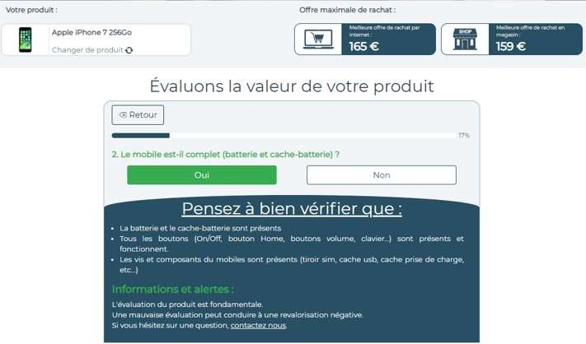
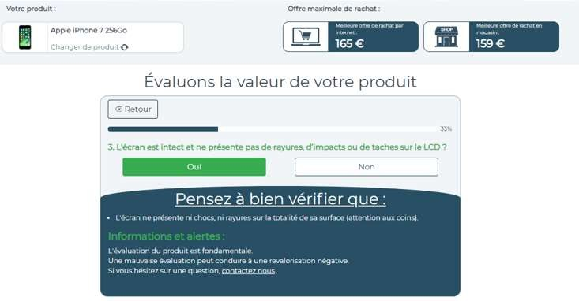
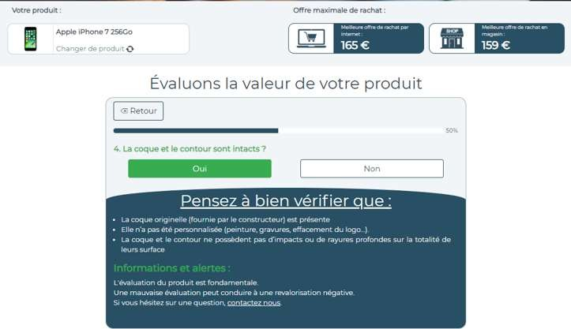
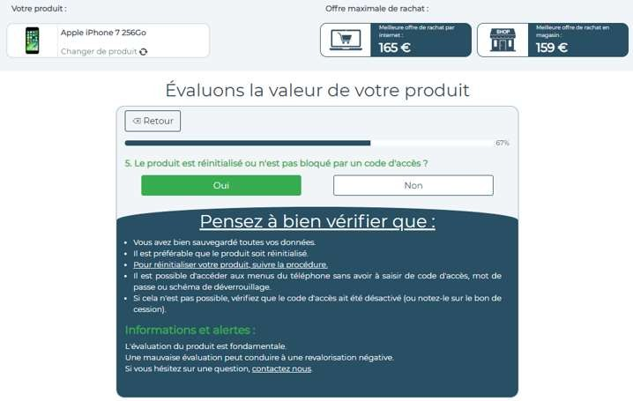
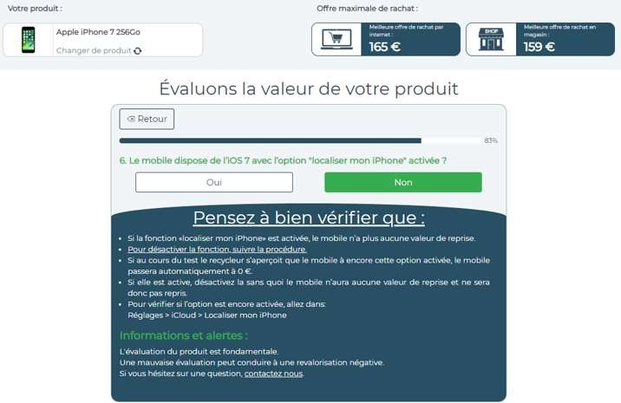
Les questions de diagnostic avec des prix en mode dynamique

Slide 4
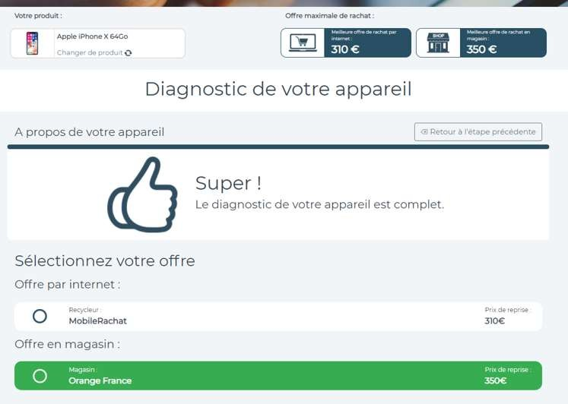

Le consommateur sélectionne son offre : soit Internet soit Magasin
Auchan

Slide 5
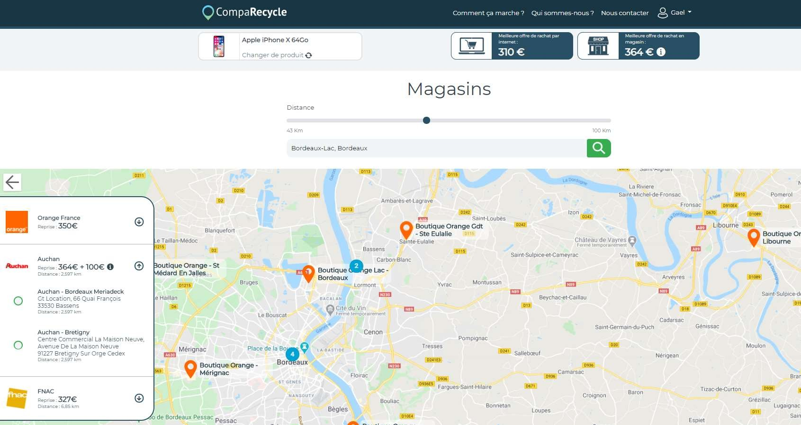
Le consommateur est géolocalisé

Slide 6
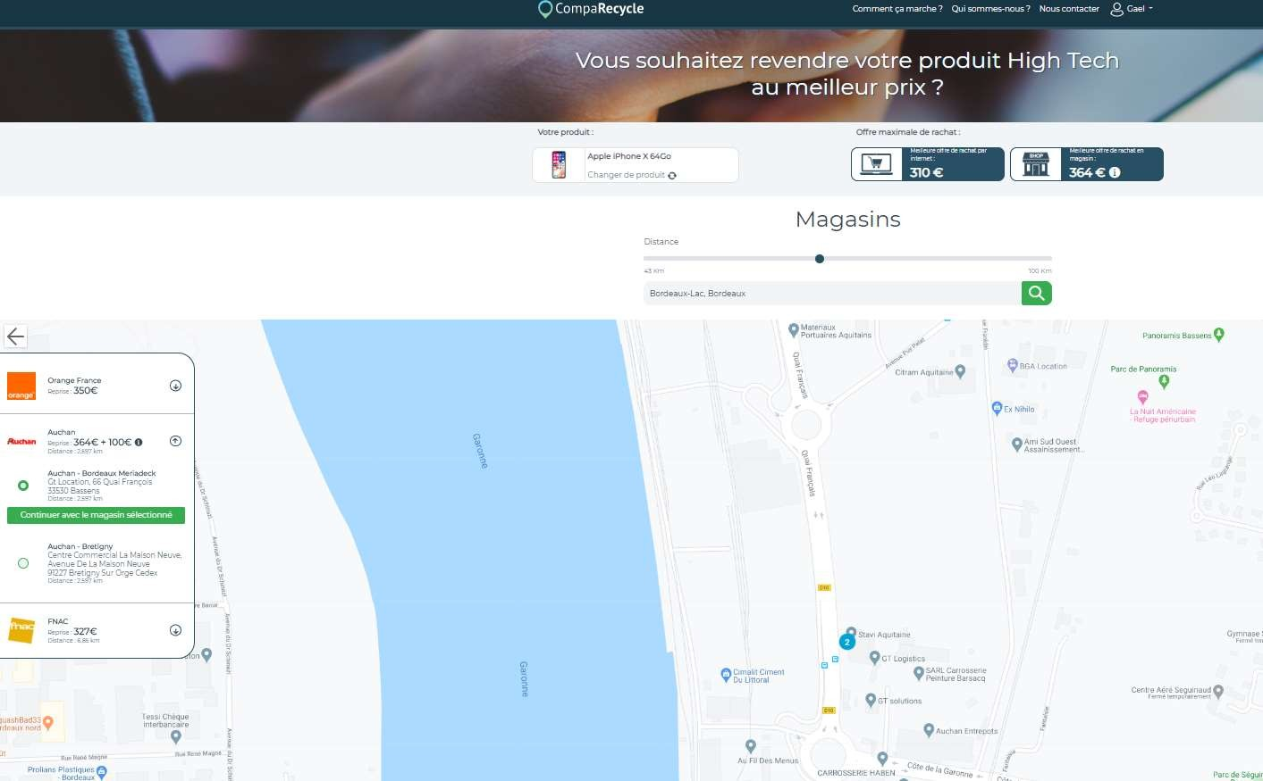
Le consommateur est sélectionne le magasin le plus proche

Slide 7
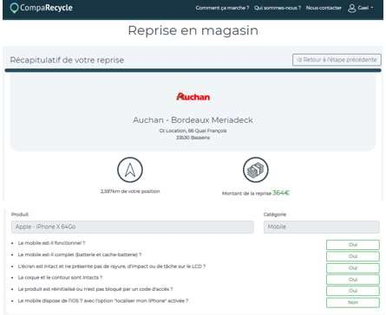
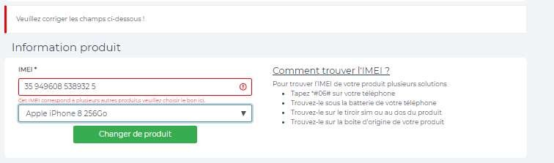

Slide 8
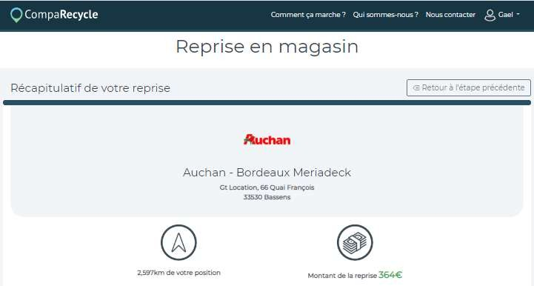
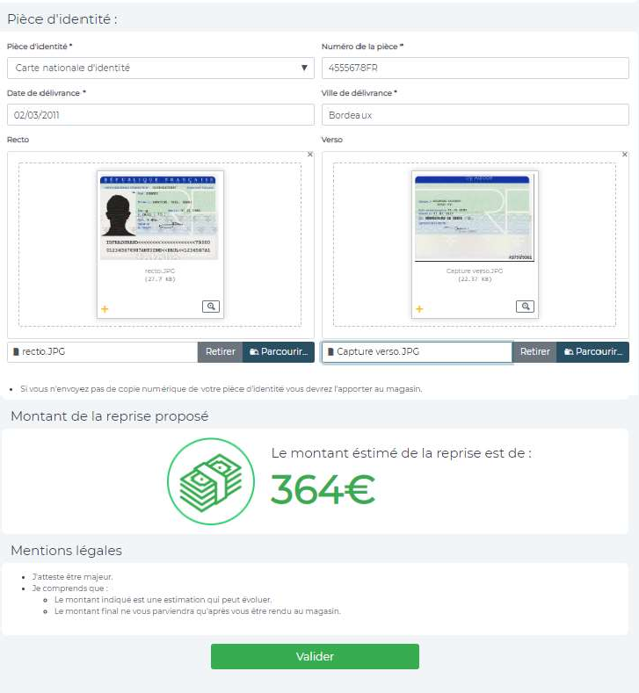
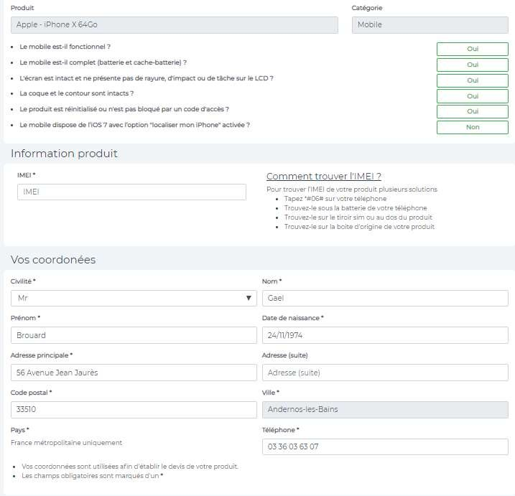
Avant dernière étape le consommateur remplit son formulaire
Civilité
Atteste qu’il est majeur et valide ses informations.

Slide 9
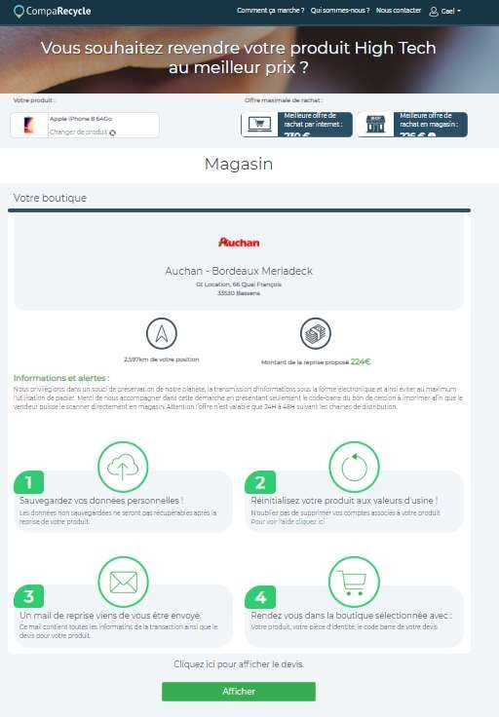
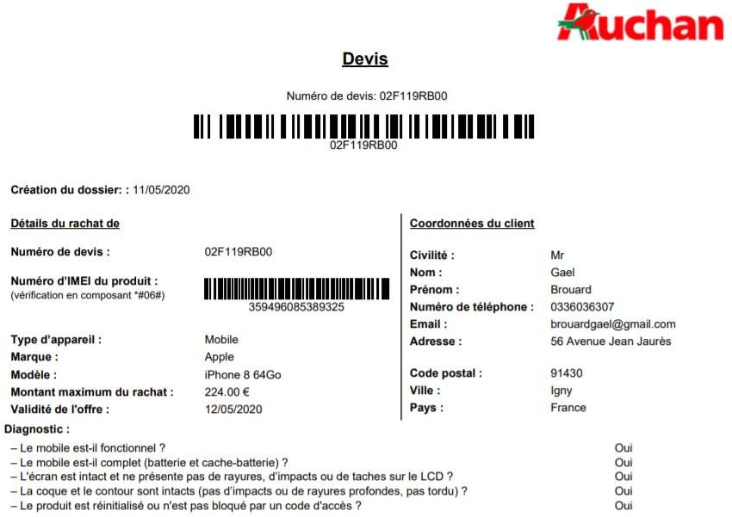
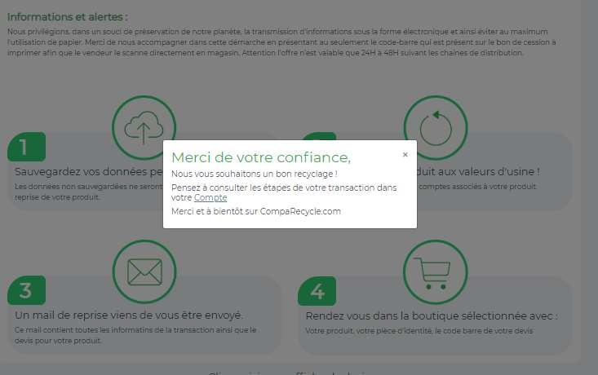

Slide 10
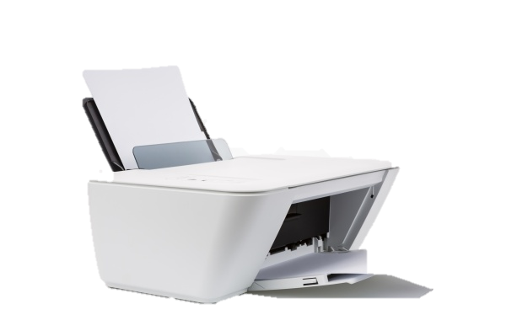
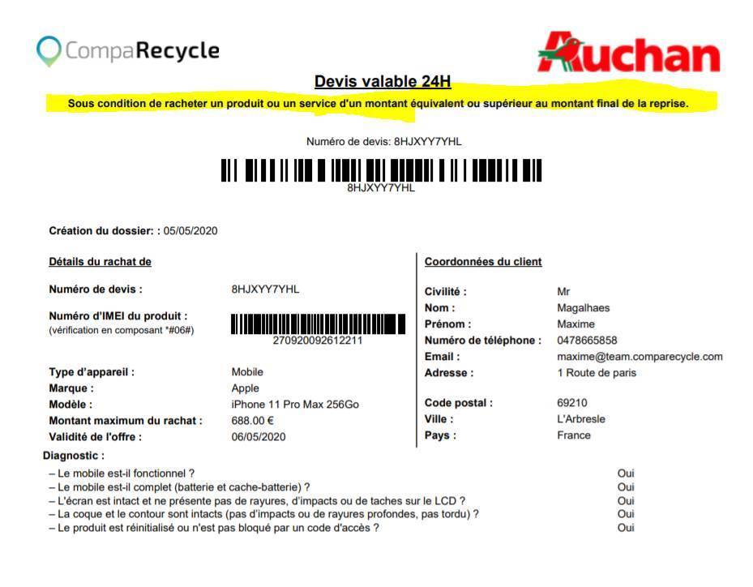
Dernière étape
Le consommateur imprime son devis
(ou le photographie sur son téléphone et va en Boutique)
.

Slide 11

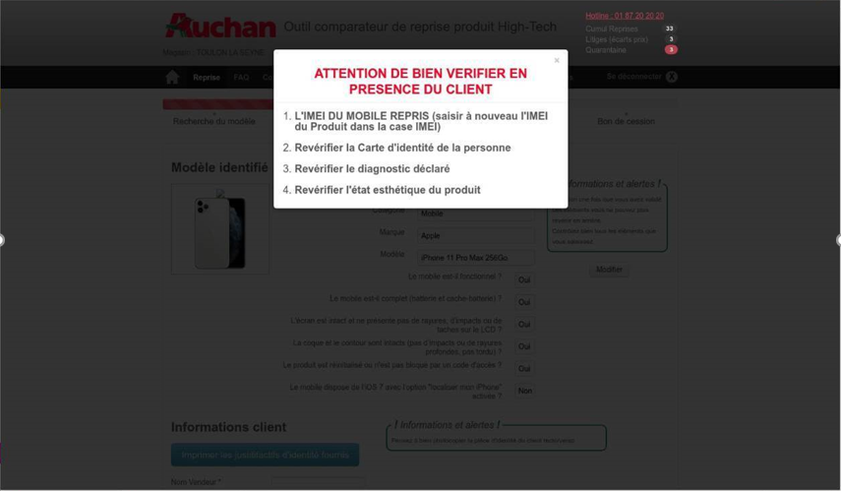
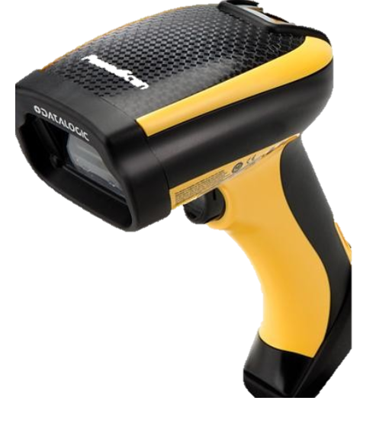
Une Fois l’outil CompaRecycle ouvert en rayon, le vendeur scanne le code barre du devis et toutes les données de la transactions sont préchargées ! Gain de temps gain de client !

Slide 12


MERCI

